Slide 1
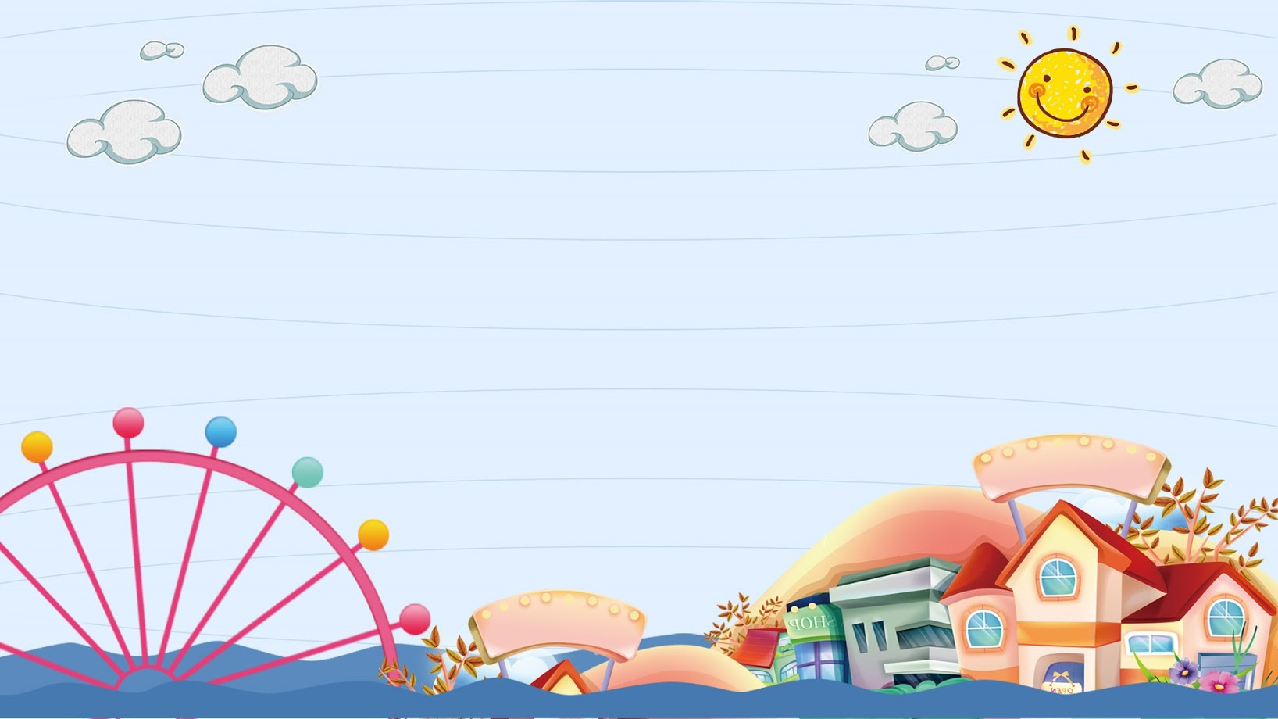



ỦY BAN NHÂN DÂN HUYỆN NHÀ BÈ
TRƯỜNG TIỂU HỌC NGUYỄN TRỰC
CUỘC THI
THIẾT KẾ ỨNG DỤNG BÀI GIẢNG STEM
KHOA HỌC LỚP 4
Giáo viên: Lê Thị Mỹ Linh

Slide 2
Bài 45: Ánh sáng
Nội dung 1: Vật tự phát sáng và vật được chiếu sáng

Slide 3

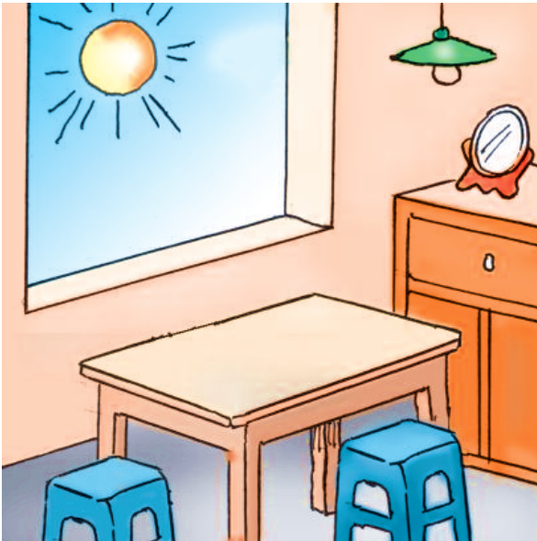
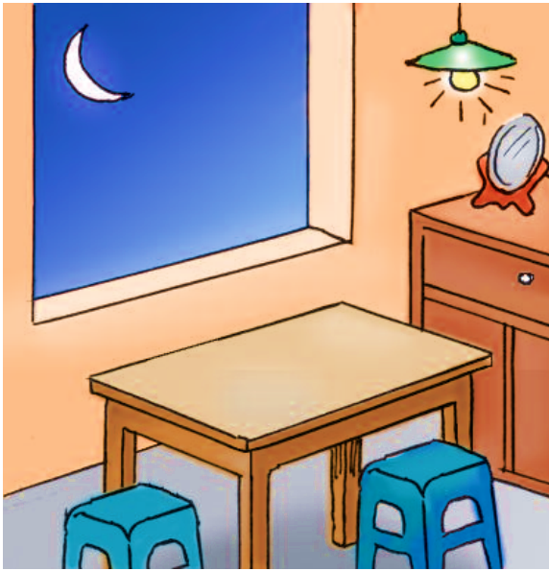

Câu 1: Tranh nào chỉ ban ngày, tranh nào chỉ ban đêm? Vì sao em biết?
BAN NGÀY
BAN ĐÊM

Slide 4
Câu 2: Viết tên các vật tự phát sáng và những vật được chiếu sáng có ở mỗi bức tranh.

Slide 5
 | Vật tự phát sáng | Vật được chiếu sáng
BAN NGÀY
BAN ĐÊM
Mặt trời
Bàn, ghế, giường, bóng đèn...
Bàn, ghế, giường, mặt trăng...
Bóng đèn

Slide 6
Nội dung 2: Đường truyền của ánh sáng

Slide 7
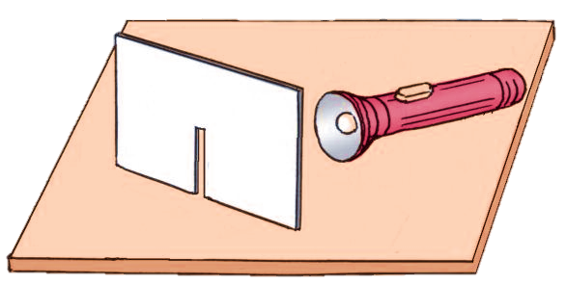
Dụng cụ thí nghiệm:
Đèn pin
Tấm bìa có khe

Slide 8
Dự đoán: Ánh sáng qua khe sẽ như thế nào?

Slide 9
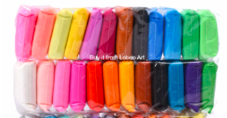
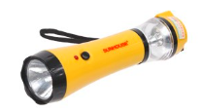
Thực hiện
Chuẩn bị:
3 tấm bìa có khoét lỗ tròn ở giữa, đất sét, đèn pin.
Cách tiến hành:
- Các em hãy dùng đèn pin chiếu vào lỗ tròn của tấm bìa thẳng hàng xem có vệt sáng chiếu lên tường không?
Kéo 1 tấm bìa lệch sang một bên xem có vệt sáng không?
Vậy đường truyền của ánh sáng như thế nào?

Slide 10
Kết luận:
Ánh sáng truyền theo đường thẳng.

Slide 11
Nội dung 3: Khi nào mắt ta nhìn thấy vật

Slide 12
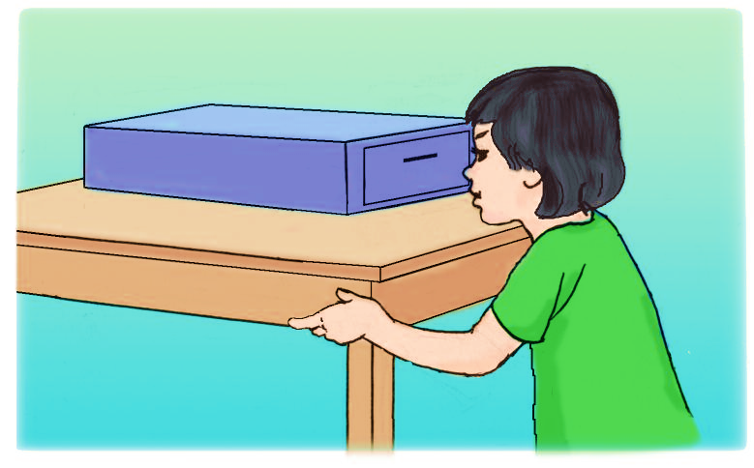
Chuẩn bị:
Hộp ánh sáng
Một cái hộp giấy, cắt một khe nhỏ ở nắp hộp, bỏ đèn pin và một vật nhỏ gần đáy hộp.

Slide 13
Tình huống | Có | Không
Khi đèn trong hộp chưa sáng em có nhìn thấy vật không?
Khi đèn trong hộp sáng em có nhìn thấy vật không?
Chắn mắt bạn bằng một cuốn vở, em có nhìn thấy vật nữa không?
x
x
1
x

Slide 14
Kết luận:
Mắt ta nhìn thấy vật khi có ánh sáng từ vật đó truyền vào mắt ta.

Slide 15
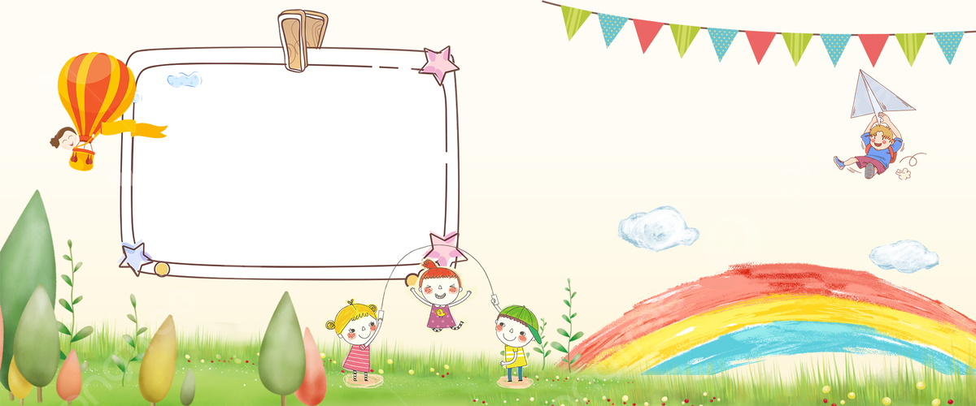
Em xin chào tạm biệt.
Em kính chúc Quý thầy cô nhiều sức khỏe.

